Slide 1
المجال :الحركى الهدف :- مسك مضرب تنس الطاولة بطريقة صحيحة
يعتمد الهدف على الحركات الكبرى والتأزر البصرى

Slide 2
العنوان الرئيسي للهدف: مسك مضرب تنس الطاولة بطريقة صحيحة
مقدم الهدف: وفاء بخيت بولس

Slide 3
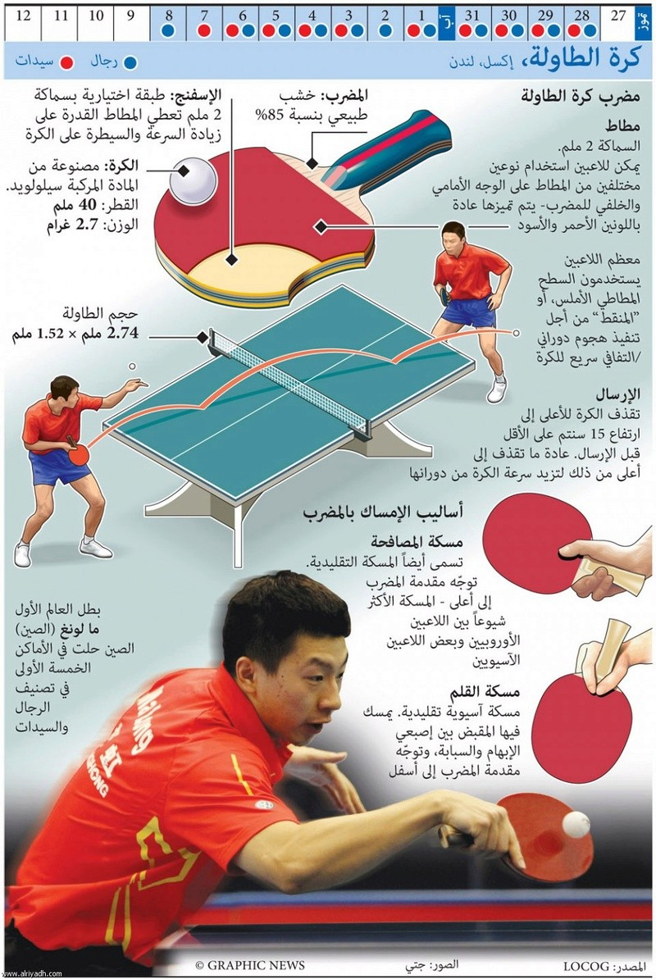
مسك مضرب تنس الطاولة بطريقة صحيحة
المجال الحركي
.
النقاط الهامة
مسكة المضرب
وضع الأستعداد وحركة القدمين
الدورانات وزوايا المضرب

Slide 4
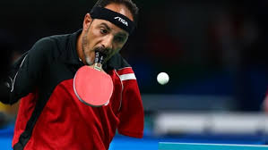
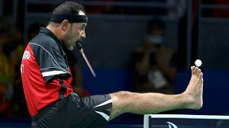
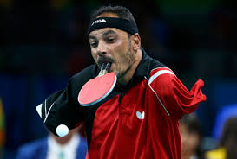
المراجعة:أ. عشبه الغفلي / أ. جمعه شعيب | الإعداد وفاء بخيت بولس . | مسك مضرب تنس الطاولة بطريقة صحيحة. | الهدف
الفئة العمرية:10-11 | مستوى الشدة: متوسطة | فئة الإعاقة : الاعاقة الذهنية | بيانات الهدف
درس : مسك مضرب تنس الطاولة بطريقة صحيحة قصة : أنت تستطيع . وبدات حكاية ” حمدتو” عندما تعرض لحادث قطار في بلدته وهو في عمر العشر سنوات، ليفقد ذراعيه، وليبقى منطويا محبطا في منزله طوال 3 سنوات رافضا الخروج رغم محاولات الأصدقاء لتخليصه من حالة الاكتئاب التي كان يمر بها. ولكنه بعد هذه السنوات الثلاث خرج من عزلته واستجاب لاصدقاءه واهله ومارس لعبة كرة القدم، ولكن مدربه نصحه بالابتعاد عن اللعبة لأن إعاقته كانت تمنعه من الحماية عند السقوط على الأرض. حمدتو لم ييأس وترك ” كرة القدم” ولجأ بعد ذلك للعبة تنس الطاولة – رغم صعوبة ممارستها بدون ذراعين – حباً في إثبات الذات وقهر المستحيل، وكان يضع مقبض المضرب تحت إبطيه لكنه جرب أن يضع المضرب في فمه ولاقت التجربة نجاحا منقطع النظير. واحتاج اللاعب المصري المعجزة ثلاث سنوات ليتدرب على ذلك ومارس اللعبة وبدأ في تحقيق إنجازات. هو الاصرار وحب التحدي والسعي لاثبات الذات والايمان بالقدرات هي الدوافع التي توصلنا الى النجاح، فتسلحوا بهذه الذخيرة اذا ما اردتم انجاز عمل اوتحقيق هدف في الحياة. |  |  | كتاب الطالب

Slide 5
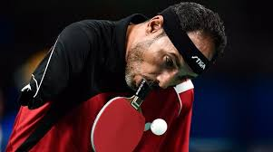
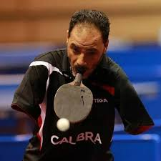
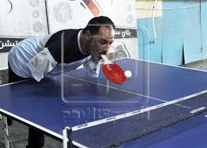
المراجعة:أ. عشبه الغفلي / أ. جمعه شعيب | الإعداد وفاء بخيت بولس . | رسم أكثر من شكل مألوف. | الهدف
الفئة العمرية: | مستوى الشدة: متوسطة | فئة الإعاقة : الاعاقة الذهنية | بيانات الهدف
درس : مسك مضرب تنس الطاولة بطريقة صحيحة: الجزء التانى من القصة . المباراة لم تكن إعتيادية، وقد كسرت كل القوانين وتخطّت جميع الأفكار والخيالات، وإمتلأت بالاصرار والتحدي والالهام، وكان مصدر ذلك كله اللاعب العربي المصري ” إبراهيم حمدتو” الذي كان يلعب ويواجه خصمه بدون ذراعين، …. نعم ، كان حمدتو يمسك المضرب بأسنانه، ويرسل الكرة مستعيناً برجله وقوة عضلات عنقه، والاهم من ذلك ماتراه في وجه وعيني هذا الاربعيني من عزيمة واصرار على منافسة لاعبين يواجهونه بيد واحدة او اثنتين. و” حمدتو” مبتور الذراعين اثر حادث تعرض له في صغره، ورغم ذلك يؤكد لنا في كل حركة وارسال واستقبال للكرة الصغيرة ان لا شيء مستحيل في هذه الحياة وبان الاصرار والجدّ والتصميم هم الاساس للمنافسة والنجاح في الحياة، وفي الرياضة. كان “حمدتو” في المركز الرابع عالمياً، بثلاثة أشواط دون رد،. ، فقد أبهر الجميع بقوة ايمانه بنفسه وبقدراته، فهو اللاعب الوحيد حول العالم من ذوي الإعاقة الذي يمارس “تنس الطاولة” بذراعين مبتورين، وهو يعطينا بذلك درسا ويؤكّد، بان لا مستحيل مهما عاندتك ظروف الحياة وتقلباتها،…. وأصبح “حمدتو” بطلا على منصات التواصل الإجتماعي، الى جانب بطولاته في ملاعب ” التنس”، بعدما عرض فيديو على اليوتيوب بعنوان :” لا شيء مستحيل” حقق حوالي 2.3 مليون مشاهدة. قصة ومسيرة اللاعب المصري تضرب مثلا كيف يمكن لشخص بحجم اعاقته ان يعمل بجد ويثبت ذاته ويصنع اسما واثرا له في الحياة، …. |  |  | كتاب الطالب

Slide 6
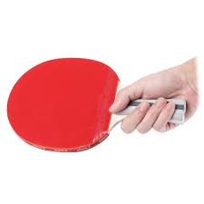
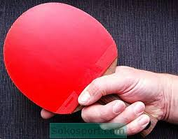
المراجعة:أ. عشبه الغفلي / أ. جمعه شعيب | الإعداد وفاء بخيت بولس . | مسك مضرب تنس الطاولة بطريقة صحيحة | الهدف
الفئة العمرية: | مستوى الشدة: متوسطة | فئة الإعاقة : الاعاقة الذهنية | بيانات الهدف
درس : مسك مضرب تنس الطاولة بطريقة صحيحة المقدمة وتتمثل المهارات الحركية التمهيدية للعبة تنس الطاولة فيما يلى : قبض(مسك) المضرب : ان مهارة قبض المضرب هى الوسيلة التى تتيح للاعب تنس الطاولة القدرة على التحكم فى زوايا المضرب ، وفى النقطة التى يضرب فيها الكرة لأداء الضربات القوية المختلفة على أحسن وجه للرد على ضربات المنافس ، سواء فى عمليات الهجوم أو الدفاع . وضع الاستعداد وحركة القدمين: الدورانات وزوايا المضرب : وهناك عدة طرق لكيفية القبضة (مسكة ) على المضرب هى : * قبضة (مسكة) المصافحة Shake hands Grip * قبضة (مسكة) القلم pen hold Grip * قبضة (مسكة) القلم الصينية Chinese Penh old Grip * قبضة (مسكة) القلم اليابانية الكورية Japan and Korean Penh old Grip * قبضة (مسكة) سيميلر See miller Grip يجب على المعلمة التركيز على نوعين بالاكثير فقط - قبضة (مسكة) المصافحة : تعد قبضة المصافحة هى الأكثر شيوعاً بين لاعبىالمستويات العليا فى تنس الطاولة فى جميع أنحاء العالم وخاصة بين لاعبى اوربا ويطلق عليها احياناً " القبضة التقليدية " أو " قبضة التنس " أو" القبضة الغربية " وذلك لشيوعها بين لاعبى دول الغرب وأمريكا . |  |  | كتاب الطالب
(مسكة) المصافحة
(مسكة) القلم

Slide 7
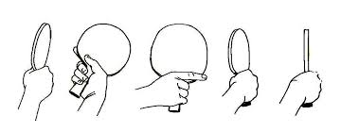
المراجعة:أ. عشبه الغفلي / أ. جمعه شعيب | الإعداد وفاء بخيت بولس . | رسم أكثر من شكل مألوف. | الهدف
الفئة العمرية: | مستوى الشدة: متوسطة | فئة الإعاقة : الاعاقة الذهنية | بيانات الهدف
درس : مسك مضرب تنس الطاولة بطريقة صحيحة المقدمة طريقة اداء قبضة المصافحة : تؤدى قبضة المصافحة على النحو التإلى : 1- إقبض على يد المضرب بحرية كما فى وضع المصافحة . 2- يستقر أصبع السبابة باستقامة على طرف السطح الخلفى للمضرب والإبهام على طرف السطح الامامى . 3- تلف الثلاثة اصابع الاخرى 0الخنصر والبنصر والوسطى) حول يد المضرب وتتجه أطرافها إلى رسغ اليد من الداخل . 4- يكون المضرب امتداداً طبيعياً للذراع وكأنه جزء من اليد أثناء اللعب . 5- تكون القبضة بقوة وثبات وبدون تصلب . 6- يشكل السبابة والساعد خطاً ممتداً مع لمس حافة يد المضرب لقاعدة الإبهام . 7- تكون زاوية المضرب أقرب إلى العمودية ونصل(جسم المضرب) المضرب مواز للشبكة . |  |  | كتاب الطالب

Slide 8
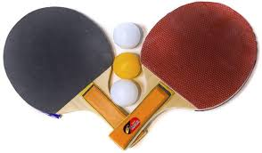
المراجعة:أ. عشبه الغفلي / أ. جمعه شعيب | الإعداد وفاء بخيت بولس . | مسك مضرب تنس الطاولة بطريقة صحيحة. | الهدف
الفئة العمرية: | مستوى الشدة: متوسطة | فئة الإعاقة : الاعاقة الذهنية | بيانات الهدف
درس : مسك مضرب تنس الطاولة بطريقة صحيحة مميزات قبضة المصافحة وعيوبها : يتعدد استخدام هذه القبضة حيث انها : * تعمل على زيادة الدورانات والضربات السريعة فى حالة الاحتفاظ بالرسغ حراً . * تعمل على التقليل من سرعة الدوران فى حالة توقف حركة مرونة الرسغ . * يستطيع اللاعب القبض على يد المضرب بإحكام وبدون مرونة فى مفصل الرسغ فى حالة أداء الضربات الخلفية القوية . * عند تحريك يد المضرب لأسفل يمكن الحصول على مرونة اكثر فى مفصل الرسغ وبالتإلى إحداث تغيير فى سرعة دوران الكرة فى الضربات الخلفية . * تسمح لليد بحرية الحركة لتوجية الضربات الأمامية والخلفية نظراً لإمكانية تحرك مفصل رسغ اليد فى جميع الاتجاهات . تسمح هذه القبضة باستخدام الوجة الامامى للمضرب فى الضربات الأمامية والوجه الخلفى للمضرب فى الضربات الخلفية مما يسهل للاعب تغطية سطح الطاولة بأكمله فى حالة الهجوم والدفاع ( بالنسبة للاعب أيمن اليد) . * تعد أفضل قبضة لأداء الضربة الخلفية واللعب الدفاعى . * تعتبر أحسن قبضة للعب البعيد عن الطاولة . * تكون قوية جداً فى أداء الضربات الموجهة إلى الأركان . * عند تحريك يد المضرب لأعلى يمكن الحصول على مرونة أقل فى مفصل الرسغ وبالتإلى يعمل على تقليل دوران الكرة فى الضربات الأمامية . ومن عيوب قبضة المصافحة أنها تكون ضعيفة فى مواجهة الضربات القوية فى وسط الطاولة . كما أنه توجد صعوبة فى إستخدام الرسغ فى أداء بعض الضربات |  |  | كتاب الطالب
مسك مضرب تنس الطاولة بطريقة صحيحة
https://youtu.be/x9rt93_6NRw

Slide 9
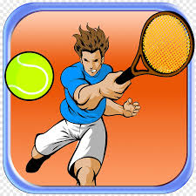
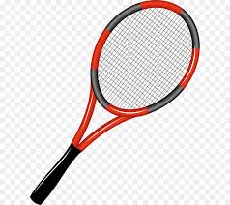
. النشاط الفني: عمل مضرب تنس من الكرتون والفوم النشاط الموسيقى: لعب مباراة تنس عند تشغل الموسقية | دليل للمعلم
القبض (المسك ) الطاسات بطريقة صحيحة وتلوين ورق العمل | الواجب المنزلي
مجموعة تدريبات على الأيباد تتضمن: 1- الاستمتاع بالالعاب الكترونية وتحميل لعبة كرة التنس | تمارين الكترونية
متوسط : ان يمسك الطفل المضرب 6 بطريقة صحيحة من 10 جيد: ان يمسك الطفل المضرب بطريقة صحيحة 8 من 10 يضعيف: ان ييمسك الطفل المضرب بطريقة صحيحة 4من 10 | التقييم
https://youtu.be/x9rt93_6NRw

Slide 10
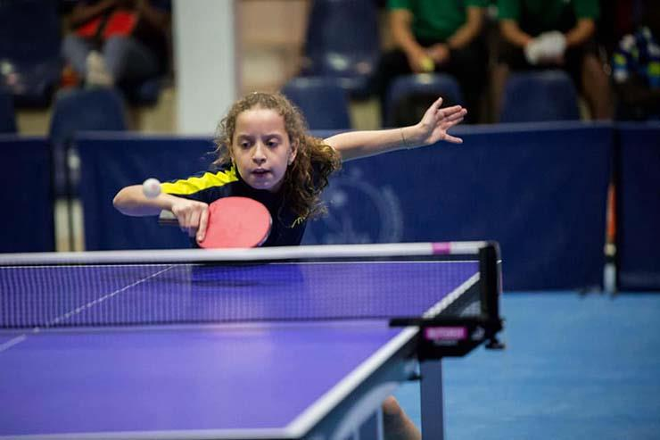
مسك مضرب تنس الطاولة بطريقة صحيحة
https://youtu.be/_FrhQK_txxA

Slide 11
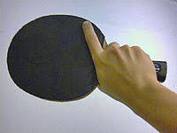
قبضة القلم
https://youtu.be/Z4efvBm_Srk

